Slide 1
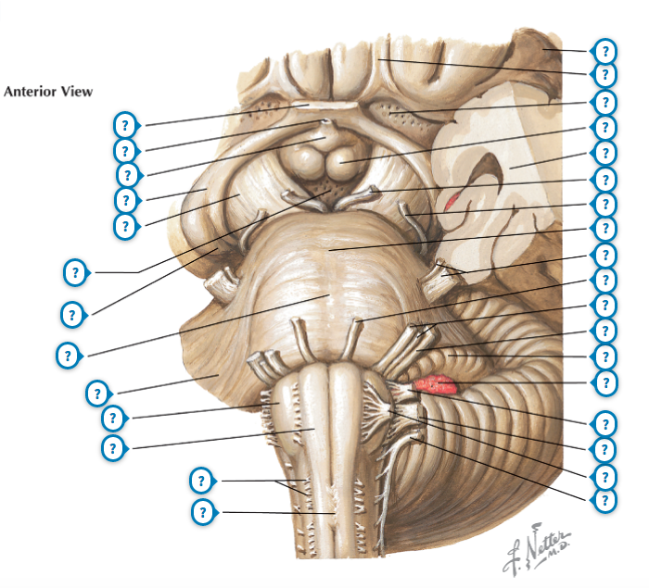
2. Sınıf 3. Kurul 14.12.2016 Teslim Tarihli Laboratuvar Ödevi
Adı-Soyadı: Masa No:
Ventral görünüm:

Slide 2
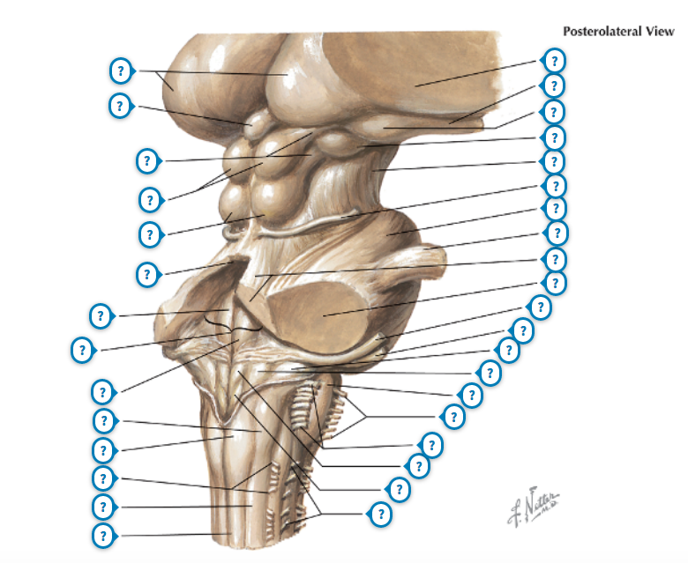
Dorsolaterall görünüm:

